Slide 1
《银行业金融机构
信息科技外包风险监管指引》解读
外包如何做？
宇信易诚 范广

Slide 2
结构—相关管理指引
《银行业金融机构外包风险管理指引》
银监会【2010】44号
7页，28条
《银行业金融机构信息科技外包风险监管指引》
银监会【2013】5号
25页，91条
指引结构
内容解读
进一步明确外包范围
明确外包管理组织机构
注重外包供应商全流程管理
强调风险管理
重点外包供应商独立定义
细化监管机制
如何做
外包展望

Slide 3
结构—相关管理指引
《银行业金融机构外包风险管理指引》
总则——7条
组织结构-4条
风险管理-10条
监督管理-4条
《银行业金融机构信息科技外包风险监管指引》
总则——12条
外包管理组织架构——3条
外包战略及风险管理
  外包战略——6条
  外包风险管理——3条
外包管理
  外包风险评估及准入——3条
  服务提供商尽职调查——6条
  外包服务合同及要求——4条
  外包服务安全管理——3条
  外包服务监控与评价——7条
  外包服务中断与终止——4条
机构集中度风险管理——8条
跨境及非驻场外包管理——12条
重点外包服务机构风险管理——4条
监督管理——14条
指引结构
内容解读
如何做
外包展望

Slide 4
进一步明确外包范围
研发咨询类外包
……
科技管理及科技治理等咨询设计外包
规划、需求、系统开发、测试外包
科技活动类外包
市场拓展
业务操作
企业管理
资产处置
……
信息科技活动
项目外包
人力资源外包
指引结构
内容解读
如何做
系统运行维护类外包
……
数据中心（灾备中心）的运维外包
机房配套设施的运维外包
自助设备、POS机等远程终端及办公设备的运维外包
网络、系统的运维外包
外包展望
哪些能外包？

Slide 5
注重外包供应商全流程管理
可聘请第三方机构协助
关注供应商技术和行业经验
关注供应商内部控制和管理能力
关注供应商持续经营状况
指引结构
外包服务安全管理
外包风险评估及准入
定期检查
信息安全培训
逻辑访问控制
代码安全扫描
保持独立性
服务提供商尽职调查
内容解读
外包服务合同及要求
如何做
外包服务中断与终止
外包展望
外包服务监控与评价
明确的服务质量监控指标
服务目录、服务水平协议
外包服务重大事件问责机制
防范外包服务意外终止
供应商准入参考依据

Slide 6
外包管理组织架构
董事会
高级管理层
外包战略管理
风险治理部门
公司高级管理层直接领导
指引结构
外包风险主管部门
外包风险管理
专职信息科技风险管理团队
内容解读
外包管理执行团队
外包安全管理
外包交付管理部门
如何做
信息科技管理部门
信息科技外包活动执行部门
外包交付质量管理
外包实施部门
现场或非现场实施项目组
外包展望
金融机构
供应商

Slide 7
外包战略管理
金融机构关注点
基于信息科技战略、外包市场环境、自身风险控制能力和风险偏好制定信息科技外包战略
根据自身信息科技战略明确不能外包的职能
根据外包战略制定资源、能力建设方案
供应商关注点
提升信息科技队伍能力，提高科技管理及创新水平
提高行业业务能力，提升业务竞争力
具备必要的能力资质认证
建立与自身规模、市场地位相适应的供应商关系管理策略
按照外包服务性质和重要性程度对服务提供商进行差异化管理
建立风险管理、安全管理、内部审计相关职能团队
有效配合供应商准入评估、供应商尽职调查
提高服务过程管理能力，提升服务交付质量
指引结构
内容解读
如何做
外包展望

Slide 8
外包风险管理-1/2
配备相对独立资源
（资源复用）
外包服务中断应急预案
（应急演练）
供应商财务、内控、安全管理持续监控
供应商增强监督频率与力度
分散信息科技外包活动
（供应商依赖）
至少每年开展一次全面外包风险管理评估
对重要外包服务提供商进行定期风险评估
定期开展外包风险管理审计工作，至少每三年对重要外包服务活动进行一次全面审计
风险管理部门
指引结构
内容解读
识别供应商之间为集团子公司、关联公司或附属机构的供应商群体
如何做
外包展望
内部审计部门
防范集中度风险

Slide 9
外包风险管理-2/2
跨境外包风险管理
⬥ 外部环境法律法规、监管要求
⬥ 业务连续性计划覆盖
⬥ 所在国家或地区监管当局已与银监会签订谅解备忘录或双方认可的其他约定
⬥ 评估供应商保护信息安全的能力
⬥ 原则上要求供应商依照中国法律解决纠纷
非驻场外包风险管理
⬥ 无法对其内部控制及风险管理直接管控
重点外包供应商风险管理
⬥ 独立定义
⬥ 重点管理
⬥ 建立针对非驻场外包服务的最低标准
⬥ 实地检查原则上不少于一年一次
⬥ 有效性评估作为供应商准入依据
指引结构
内容解读
如何做
外包展望

Slide 10
重点外包供应商定义及管理-1/2
定义：
管理：
承担服务内容
承担集中存贮客户数据的业务交易系统外包服务
服务规模
占有同一法人的机构数量、合同金额的三分之一以上份额
承担客户资料、交易数据等敏感信息批量分析或处理服务
承担数据中心、灾备中心机房及基础设施外包服务
占有跨区域经营法人的机构数量达到3家或以上
占有其他类型法人机构数量达到10家或以上
要求条件
国内注册的独立法人实体
管理目标
建立有效的风险治理架构
注册资本和实收资本不少于1000万
注册成立时间不少于3年
公司高级管理层直接领导的专职信息科技风险管理团队
建立完善的服务管理、信息安全、服务质量、服务持续性等管理制度体系
拥有有效的检查、监控和考核机制
具有足够的技术能力、人力资源和设施、环境
指引结构
内容解读
如何做
外包展望

Slide 11
重点外包供应商定义及管理-2/2
风险管理、审计方面的要求：
⬥ 至少每季度向所服务的金融机构报送外包风险监控报告
⬥ 每年聘请独立的审计机构,对自身外包服务进行风险评估
⬥ 年度风险评估报告需报送所服务金融机构，抄送银监会或其派出机构
⬥ 应对外包服务团队成员进行背景调查，确保其过往无不良记录
⬥ 应与外包服务团队成员签订保密协议，保留至少10年法律追诉期
指引结构
内容解读
如何做
外包展望

Slide 12
监督管理
风险提示
约见谈话
监管质询
外包前
外包需求：
信息科技工作整体外包
数据中心或灾备中心整体外包
涉及客户资料、交易数据等敏感信息系统外包
......
向监管机构报告：
外包合同签订前二十个工作日向银监会或其派出机构报告
风险较高外包服务，要求暂缓、中止
指引结构
外包中
发生重大事件：
敏感数据泄露
数据损毁、运营中断
外包服务中断
重大违法违规事件
......
向监管机构报告：
两个工作日内向银监会或其派出机构报告
内容解读
外包风险管理评估报告
年度
如何做
实地核查重点外包供应商
每两年进行一次，可以委托第三方
外包展望
违反本指引规定，必须采取纠正措施或替代方案
对外包工作监督和检查，结果纳入评级
定期发布重点外包供应商名单和风险提示
银行业金融机构
监管单位

Slide 13
供应商准入条件
一般外包供应商：
技术和行业经验
服务能力和支持技术
……
内部控制和管理能力
内部控制机制和管理流程的完善程度
……
持续经营状况
从业时间
……
服务经验
服务人员技能
市场评价
监管评价
内部控制技术和工具等
市场地位及发展趋势
资金的安全性
近期盈利情况
第三方
审计机构
指引结构
内容解读
风险评估
供应商准入评估
如何做
外包展望

Slide 14
供应商准入条件
重点外包供应商：
要求条件
国内注册的独立法人实体
注册资本和实收资本不少于1000万
注册成立时间不少于3年
指引结构
内容解读
如何做
外包展望

Slide 15
供应商需要具备的能力
存贮客户数据的业务交易系统
机房及基础设施外包服务
国家电子计算机
机房标准
（GB 50174）
运行服务
管理体系
（ISO20000）
信息安全管理体系(ISO27000)
业务连续性管理体系(ISO22301)
供应商服务能力
质量管理体系(ISO9000)
指引结构
内容解读
管理架构支撑
如何做
单纯
拼价格
外包展望

Slide 16

供应商的服务禁止
指引结构
违反国家法律、法规和监管政策，情节严重的；
窃取、泄露银行业金融机构敏感信息，情节严重的；
因管理过失，多次发生重要信息系统服务中断或数据损毁、丢失、泄露事件的；
服务质量低下并给多家银行业金融机构造成损失，多次提示仍未整改的；
对风险监测和实地检查发现的问题，逾期仍未整改的；
存在其他违法违规行为，或发生其他重大信息科技风险事件的。
禁止期至少为两年，两年内仍未整改的，延长其禁止期。
内容解读
如何做
外包展望

Slide 17
科技外包的影响因素
不利于发展的因素
  监管的压力——不具备外包条件
  风险不可控——控制流程缺少
  外包的偏见——管理层对外包看法不一致
  外包人员补充不及时——学历、资质要求
  外包人员管理困难——随时离职、不稳定
指引结构
内容解读
如何做
外包展望

Slide 18
科技外包的影响因素
有利于发展的因素
  利率市场化——成本控制
  云时代到来——降低管理难度
  新技术引入——技术革新需要
  人均产值要求——控制行员编制
  工作量越来越大——业务快速发展驱动
指引结构
内容解读
如何做
外包展望

Slide 19
供应商市场空间
现在阶段供应商空间
  补充客户所需岗位——纯卖人力
  客户紧缺资源补充——独特技能高端人员
未来阶段供应商空间
  某领域整体外包——具备行业规模、风险控制能力
指引结构
内容解读
如何做
外包展望

Slide 20
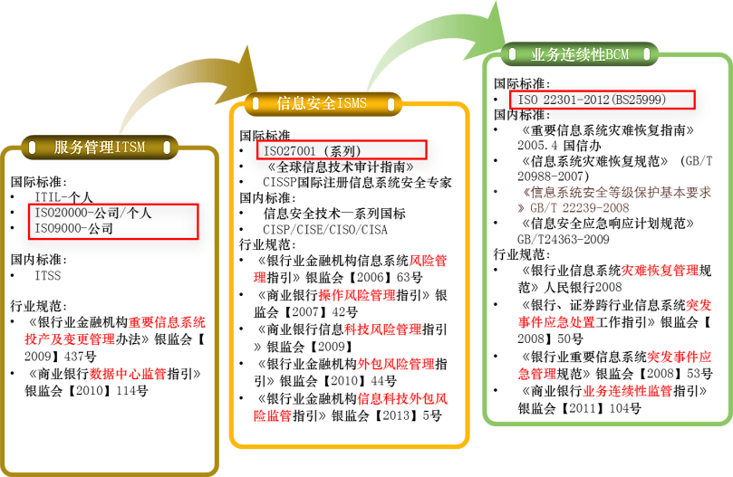
打造完善的IT服务管理体系
Q&A
2013年5月

